Slide 1
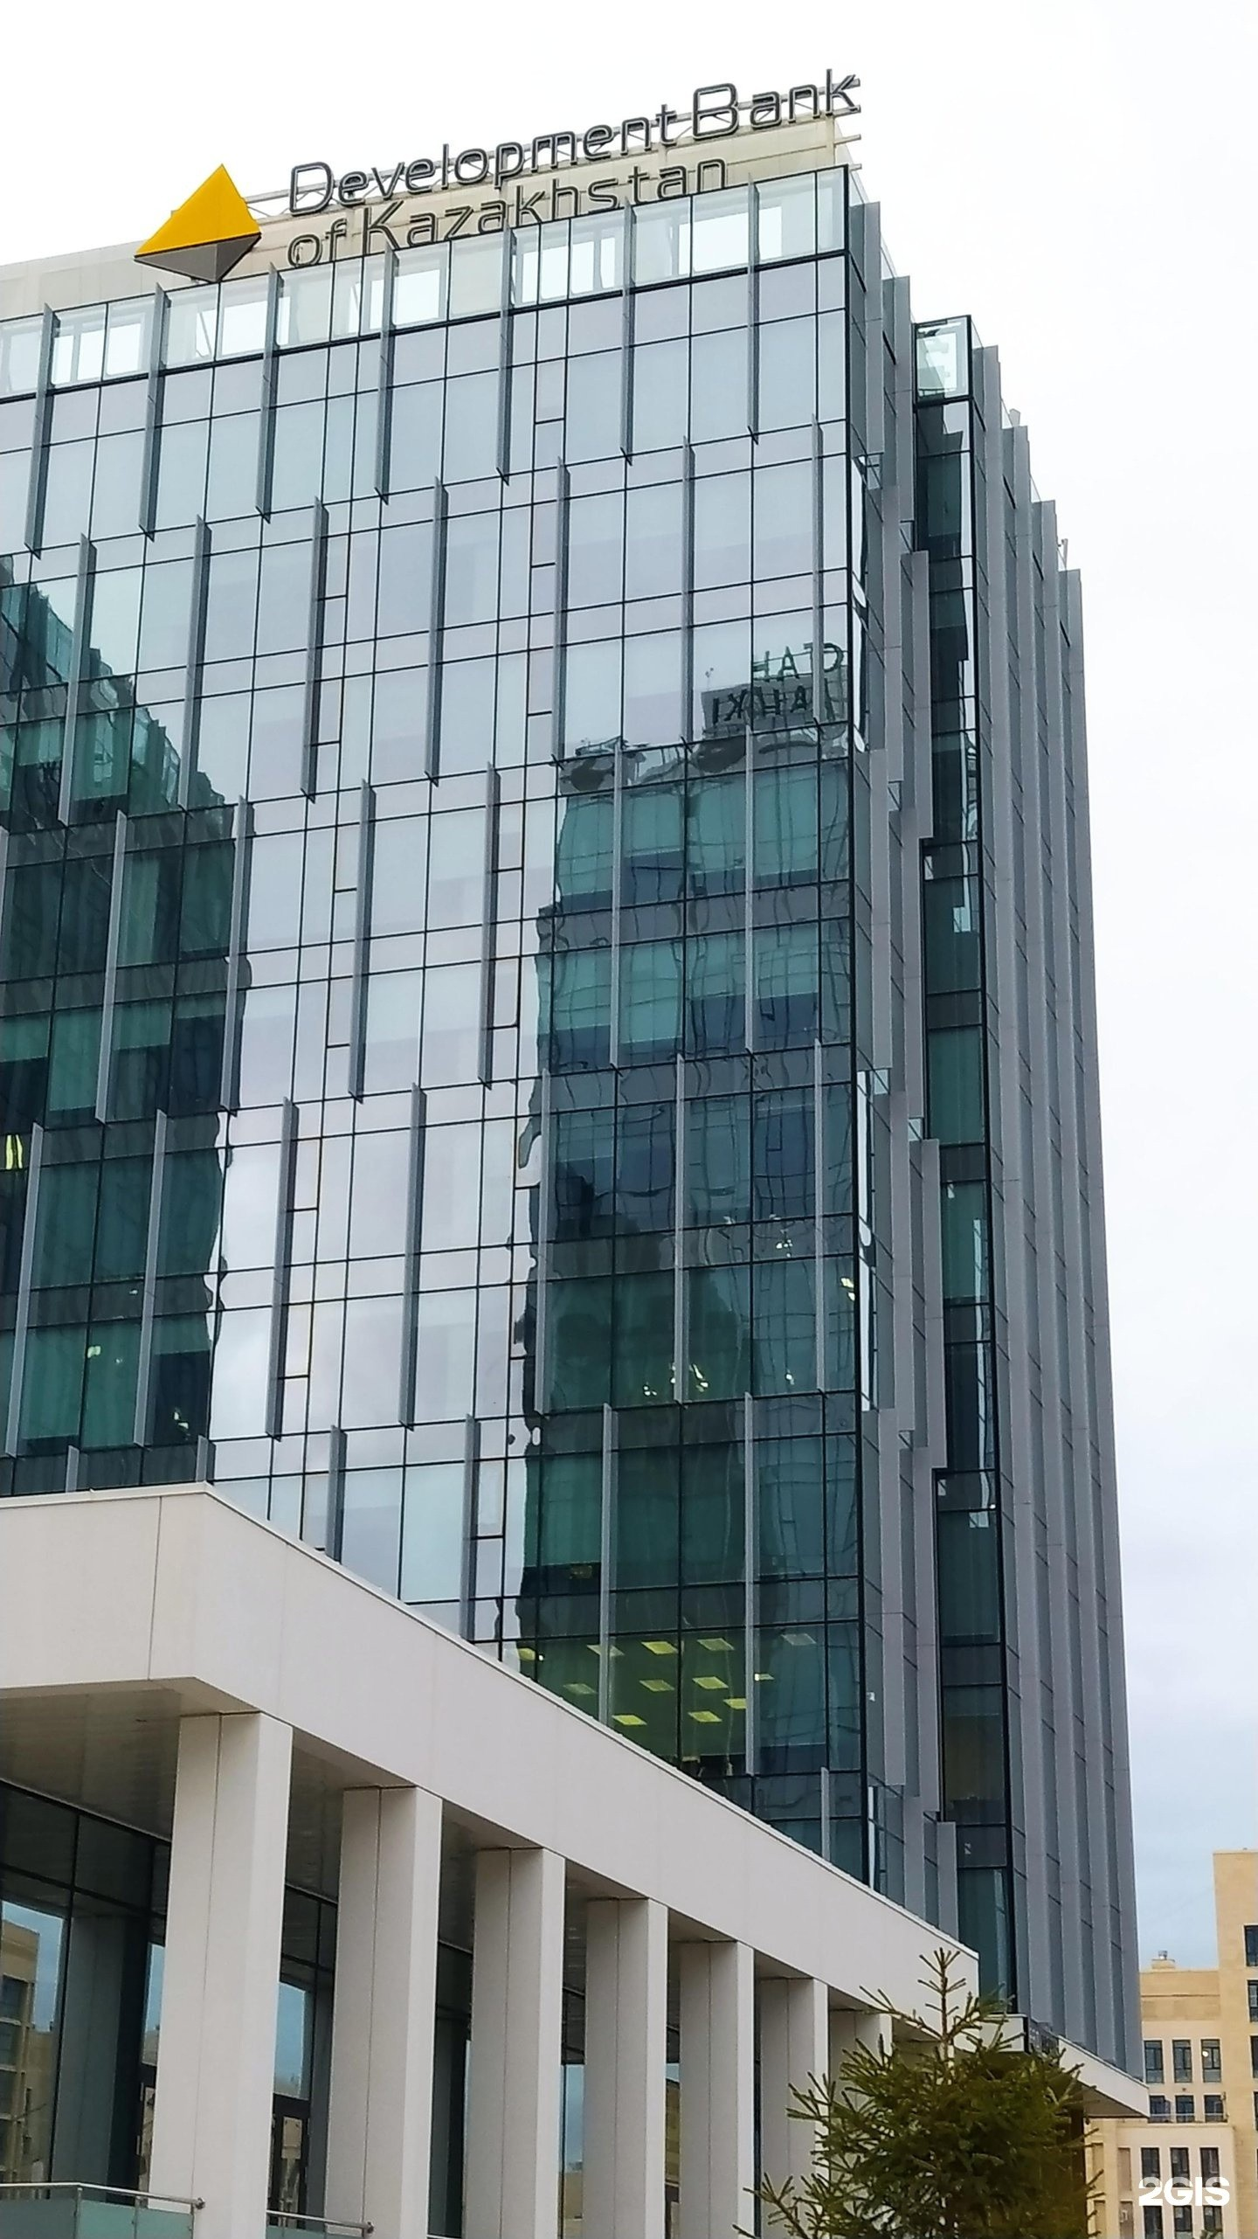
«Қазақстанның Даму Банкі» АҚ

Slide 2
ҚДБ ҰЛТТЫҚ ЭКОНОМИКАНЫҢ ТҰРАҚТЫ ДАМУЫНА ЫҚПАЛ ЕТЕДІ
2022 ЖЫЛҒЫ НЕГІЗГІ ОҚИҒАЛАР
685,1
млрд теңгеге
Банк тобы өңдеу өнеркәсібіндегі (94,6%) және инфрақұрылымдағы (5,4%) 30 жобаға инвестиция құйды. Экспорт алдындағы 23 операция, лизингтік мәмілелер мен банкаралық кредиттеу (БАК) жобаларын қаржыландырды.
3 943
Активтер, млрд теңге
3 328
Міндеттемелер, млрд теңге
51
Құны 586,6 млрд теңге құрайтын 56 ЖОБА пайдалануға берілді
614
Меншікті капитал, млрд теңге
5 856
ЖҰМЫС ОРНЫ*
жобалық қуаттарда құрылды
34,1
Шоғырландырылған таза пайда, млрд теңге
1 331
млрд теңгеге ҚДБ тобы қарыз тартты, оның ішінде 57,9%-ы нарықтық қарыз.
15,7
млрд теңгеге 2021 жылдың қорытындысы бойынша Жалғыз акционерге дивидендтер төленді
1 264
млн АҚШ долларына
Банктің еурооблигацияларының 6-шы шығарылымы толық өтелді
12,5
млрд теңгеге корпоративтік табыс салығы төленді
* ҚДБ құрылған сәттен бастап : 33 193 жұмыс орны құрылды және 135 инвестициялық жоба қаржыландырылды.
2

Slide 3
ҚДБ КРЕДИТТІК ҚЫЗМЕТІН РЕФОРМАЛАУ
Мемлекет басшысының 2022 жылғы 11 қаңтарда Қазақстан Республикасы Парламенті Мәжілісінің пленарлық отырысында берген тапсырмасы бойынша, Банк өзінің бизнес-процестерін және кредиттік саясатын трансформациялау бойынша жұмыс жүргізді. Жаңа экономикалық ақиқаттар тұрғысынан ҚДБ жеке секторды қамтуды ұлғайта отырып, экономиканың тұрақты өсуін қамтамасыз ету үшін азық-түлік қауіпсіздігін, импортты алмастыру мен экспортты, логистиканы, жоғарғы және орта қайта бөлу өндірістерін қамтамасыз ету жөніндегі жобаларды қаржыландыруға баса назар аударады.
Көрсетілетін қызметтерге қолжетімділікті кеңейту
Кредиттік қызмет процестерін оңтайландыру
Ашықтықты арттыру
МЕМЛЕКЕТТІК-ЖЕКЕ МЕНШІК ӘРІПТЕСТІК (МЖӘ), КВАЗИМЕМЛЕКЕТТІК СЕКТОР ЖОБАЛАРЫНА, мемлекеттің үлесі 50%-дан асатын жобаларға ҚАТЫСУ ШЕКТЕЛДІ
«ӨНЕРКӘСІПТІ ДАМЫТУ ҚОРЫ» АҚ (ӨДҚ) ҚОЛДАУДЫҢ КРЕДИТТІК ҚҰРАЛДАРЫНЫҢ ЖЕЛІСІ КЕҢЕЙТІЛДІ: инвестициялық кредит, айналым капиталын қаржыландыру және жеке лизингтік компанияларды қорландыру
Жобалардың сапасын жақсарту үшін кредиттік тәуекелі төмен жобалар бойынша КЕПІЛМЕН ҚАМТАМАСЫЗ ЕТУГЕ ҚОЙЫЛАТЫН ТАЛАПТАР ТӨМЕНДЕТІЛДІ
Экспорттық қаржыландыру шеңберінде Банктің құралдары арқылы қолдауды қамтуды ұлғайту мақсатында ІРІ ЖҮЙЕ ҚҰРАУШЫ КӘСІПОРЫНДАРДЫҢ МЕМЛЕКЕТТІК БАҒДАРЛАМАЛАР ШЕҢБЕРІНДЕ АЛҒАН ҚАРАЖАТЫН ПАЙДАЛАНУ МҮМКІНДІГІ АЛЫНЫП ТАСТАЛДЫ
Клиенттердің өтінімдерін қарау мерзімі екі есеге (153-тен 73 жұмыс күніне дейін) ҚЫСҚАРДЫ
Кредиттік өтінімдерді қабылдау және қарау бойынша ЦИФРЛЫҚ ПЛАТФОРМАНЫ ЕНГІЗДІ
«Банк-Клиент» қашықтан ЦИФРЛЫҚ БАНК СЕРВИСІН іске қосты
ҚДБ құрылымында ЭКСПОРТТЫ КРЕДИТТЕУ ЖӨНІНДЕГІ ФРОНТ-БЛОК бөлінді
Өтініш беруші компаниялар мен қарыз алушылардың түпкілікті бенефициарлары туралы ақпаратты ашу
ҚДБ САЙТЫНДА экспорттық операциялар шеңберінде қаралатын жобалардың тізбесі бойынша АҚПАРАТТЫ ҚАМТАМАСЫЗ ЕТУ
ҚДБ-ның қолданыстағы қарыз алушыларымен үлестес емес жаңа жобаларды тарту арқылы ҚДБ ҚАРЫЗ АЛУШЫЛАРЫН ӘРТАРАПТАНДЫРУ ЖҮЗЕГЕ АСЫРЫЛАДЫ
3

Slide 4
Мемлекет басшысының негізгі басымдықтары - Қазақстанның Даму Банкі үшін БАҒЫТ-бағдар
VIII шақырылымдағы Парламенттің бірінші сессиясы 2023 жылғы 29 наурыз
Мемлекет басшысының қатысуымен кеңейтілген Үкімет отырысы 2023 жылғы 19 сәуір
«Қазақстанның Даму Банкі» АҚ-ның 2024-2033 жылдарға арналған жаңа Даму стратегиясы:
Инфрақұрылымдық даму тәсілдерін қайта қарау
Инженерлік, әлеуметтік инфрақұрылымды жаңғырту және құру
Суландыру каналдарын ауқымды реконструкциялау
Суды үнемдеудің тиімді технологияларын енгізу
Жылумен және сумен жабдықтау, су бұру желілерінің тозу көрсеткіштерін 40%-ға дейін төмендету
Бизнес пен инвестициялар үшін қолайлы жағдайлар жасау үшін отандық банктерді тарту
Ірі инвестициялық және инфрақұрылымдық жобаларды кредиттеу үшін банк секторының мүмкіндіктерін кеңейту
Қосылған құны жоғары өнім өндірісіне инвестициялар тартуға және технологиялық экспортты ынталандыруға салықтық жеңілдіктерді қайта бағыттау
Көлік және логистика
Транскаспий халықаралық көлік бағдары, Солтүстік-Оңтүстік
Экспорт
экспортқа бағдарланған салаларды қолдау
Азық-түлік қауіпсіздігі
ауыл шаруашылығы өнімдерін өткізу және сақтау үшін инфрақұрылымды дамыту
импортты алмастыру
Елдегі коммуналдық инфрақұрылымды жаңғырту:
- жылу желілері
- су ресурстарын басқару
Транзиттік дәліздердің жүк айналымы мен өткізу қабілетін арттыру
Технологиялар
Жаңартылатын энергия көздері (ЖЭК) салаларында
өңдеу өнеркәсібінде
Ауыл шаруашылығы өнімдерін сақтау және өткізу үшін заманауи инфрақұрылым құру бойынша жұмысты жеделдету
Азық-түлік қауіпсіздігін қамтамасыз етуге баса назар аудару
Жасыл жобалар, ESG
энергиялық тиімді жобалар, ЖЭК
су ресурстарын басқару, қалдықтарды басқару
Нақты индустрияландыруға, өндірісті оқшаулауға, инфрақұрылымды жаңғыртуға шоғырлану
Экономиканы әртараптандыруға, оны индустрияландыруға және инвестициялар тартуға бағытталу
4

Slide 5
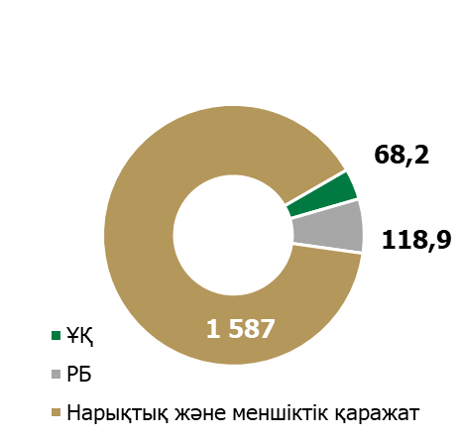
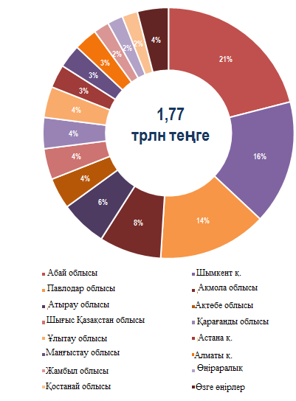
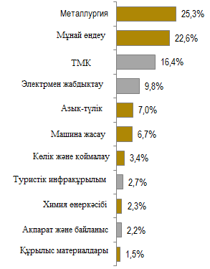
ҚДБ кредиттік портфелі
ҚДБ жалпы құны 8 трлн теңгеге және мақұлданған қарыз сомасы 3,9 млрд теңгеге 70 инвестициялық жоба мен 24 экспорттық операцияларға қаржылық қолдау көрсетеді*
Кредиттік портфельдің аймақтық құрылымы
Кредиттік портфельдің салалық құрылымы
1,77 трлн теңге
Қорландыру көздері бойынша кредиттік портфель,
млрд теңге
94
жоба
21 169 жаңа жұмыс орны
14
7 262
7
1 564
2
2 860
10
450
21
1 794
14
2 677
10
705
2022 жылғы әлеуметтік-экономикалық нәтижелер
4
1 075
2 690
млрд теңге
Түсім
5
1 012
4
262
Өнім экспорты
1 262
млрд теңге
3
1 508
796
млрд теңге
Салықтар
Жаңа жұмыс орындары
1 160
бірлік
**Кәсіпорынның борыштық міндеттемелеріндегі ҚДБ ұсынған қаржы құралдарының үлесі ескеріле отырып есептеледі
* 1 АҚШ доллары үшін 462,65 теңге бағамы бойынша
5

Slide 6
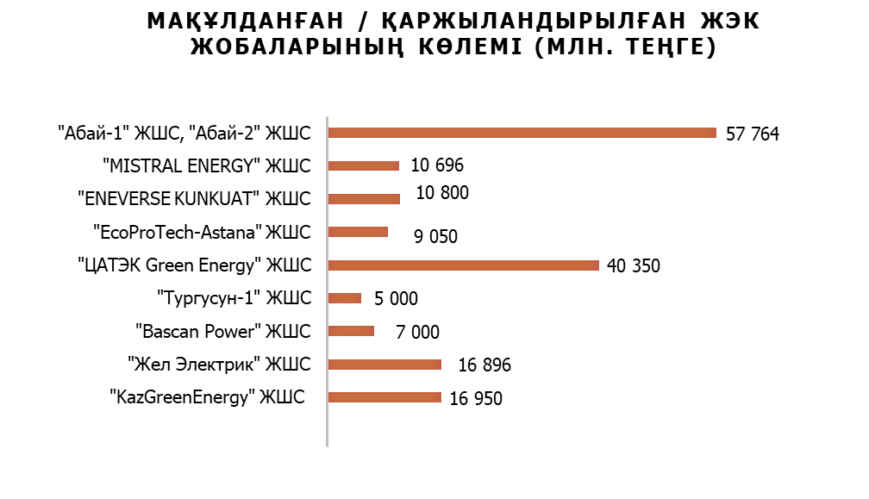
ҚАЗАҚСТАНДАҒЫ ЖЭК-ТІҢ 20%-Ы ҚДБ ҚОЛДАУЫМЕН ІСКЕ АСЫРЫЛДЫ
01.02.2023 ж. жағдай бойынша Банктің ЖЭК жобаларын қаржыландыруының жалпы көлемі 179,5 млрд. теңгені құрады
Осы жобалардың жалпы белгіленген қуаты - 560,0 МВт, оның ішінде КЭС - 220 МВт, ЖЭС - 300 МВт, СЭС – 40 МВт.
6

Slide 7
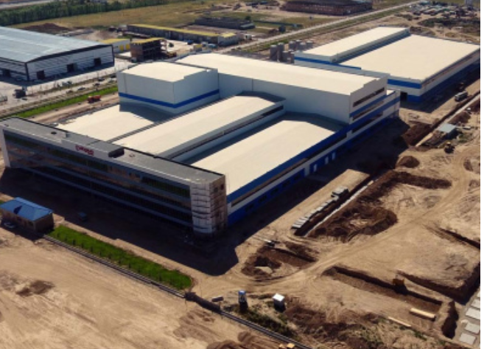
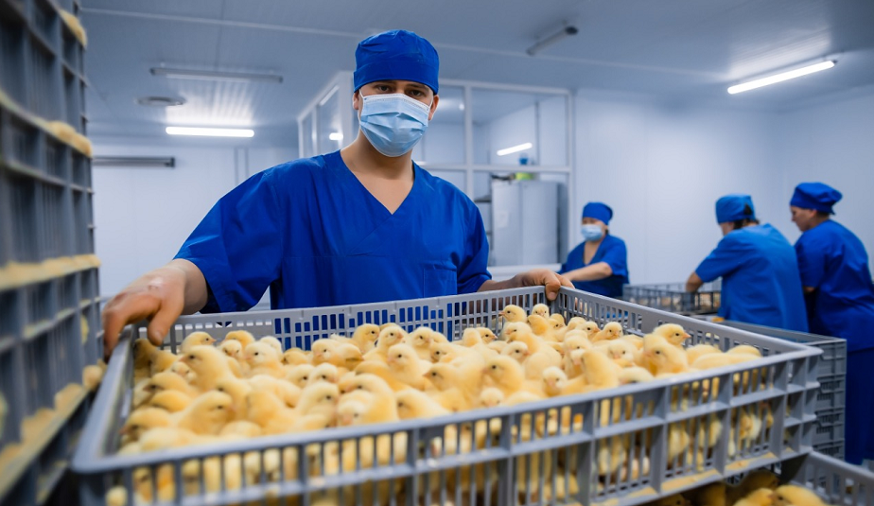
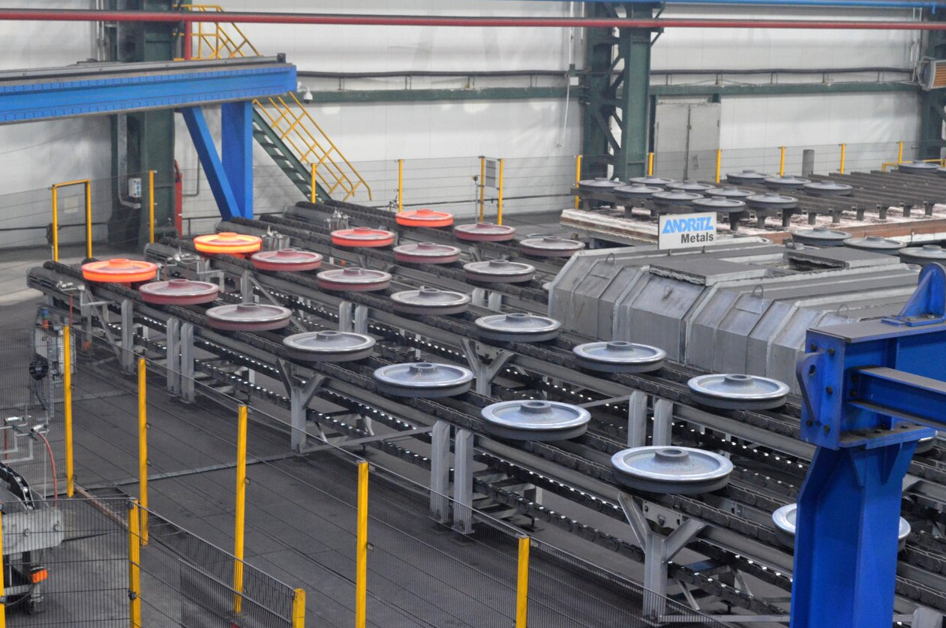
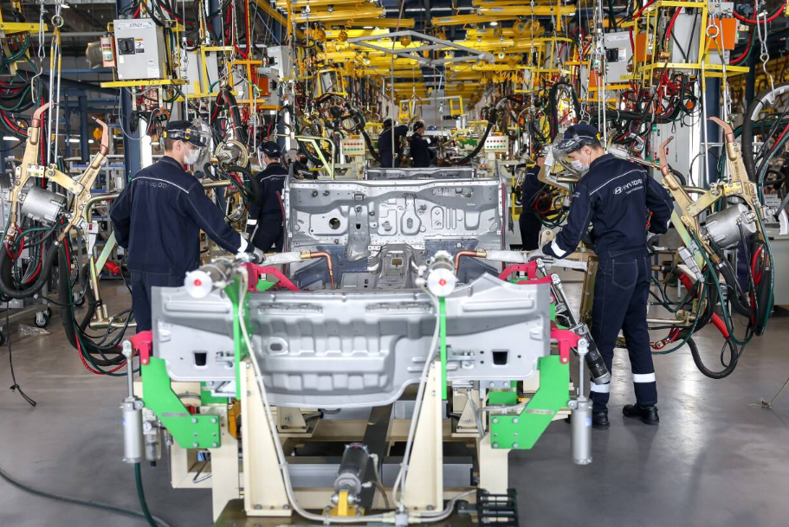
ӨҢДЕУШІ САЛАДАҒЫ ҚОЛДАУ КӨРСЕТІЛГЕН ИНВЕСТИЦИЯЛЫҚ ЖОБАЛАРДЫҢ МЫСАЛДАРЫ
қолдау сомасы - 8,5 млрд теңге
қолдау сомасы - 44,2 млрд теңге
қолдау сомасы - 36 млрд теңге
қолдау сомасы
- 17 млрд теңге
«Asia Trafo» ЖШС
Күштік трансформаторлар өндіру
«Макинск құс фабрикасы» ЖШС
Құс фабрикасының үш кезегін салу
«Проммашкомплект» ЖШС
Теміржол дөңгелектерін өндіру
«Hyndai Trans Kazakhstan» ЖШС
Hundai жеңіл автомобильдерін өндіру
Жобаның құны - 19 млрд теңге
Жобаның құны - 73 млрд теңге
Жобаның құны - 54,1 млрд теңге
Жобаның құны - 59 млрд теңге
Жобаның ерекшеліктері:
Жобаның ерекшеліктері:
Жобаның ерекшеліктері:
Жобаның ерекшеліктері:
Оңтүстік Кореяның озық технологияларын пайдалана отырып, ең жаңа жабдықта Hyundai брендінің заманауи жеңіл автомобильдерін шығару.
ҚР-дағы 500 кв дейінгі кернеуге арналған ірі күштік трансформаторлардың бірінші өндірушісі. Бұған дейін мұндай өндіріс Орталық Азияда болмаған
Ішкі нарық үлесін 33%-ға дейін ұлғайту. Жоба азық-түлік қауіпсіздігін қамтамасыз етуге ықпал етеді
ҚР-дағы жоғары экспорттық әлеуеті бар және өнімнің импортын алмастыратын тұтас таптамалы дөңгелектердің жалғыз ірі өндірісі
Пайдалануға берілуі: (2018-2022) берілді
Пайдалануға берілуі: (2019) берілді
Пайдалануға берілуі: (2018) берілді
Пайдалануға берілуі: (2020) берілді
Жобалық қуаты:
жылына тірі салмақтағы
90 мың құс еті
Жобалық қуаты:
жылына 45 мың бірлік
Жобалық қуаты:
жылына 120 трансформатор
Жобалық қуаты:
жылына 300 мың бұйым
220 жұмыс орны құрылды
1 300 жұмыс орны құрылды
400 жұмыс орны құрылды
700 жұмыс орны құрылды
7

Slide 8
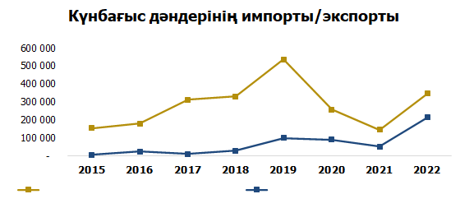
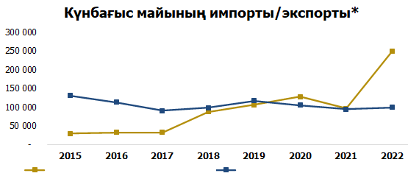
ҚАЗАҚСТАНДЫҚ ӨСІМДІК МАЙЫНЫҢ ЭКСПОРТЫ СОҢҒЫ 5 ЖЫЛДА 4,4 ЕСЕ ӨСТІ
ҚДБ қолдайтын өсімдік майының қазақстандық экспорттаушылары:
Экспорттық қолдау көрсетілгеннен кейін май өңдеу кәсіпорындары жалпы қуаты жылына 900 мың тоннаға жуық қайта өңдеу және жұмыс істеп тұрған өндірістерді жаңғырту бойынша 3 ірі жаңа май комбинаттарын құру жөніндегі инвестициялық жобаларды іске асырды.
2015 ж. –
5 млрд. теңге
2018 ж. –
12 млрд. теңге
2020 ж. –
34 млрд. теңге
2017 ж. –
4 млрд. теңге
ҚР-дағы күнбағыс дәндерінің және күнбағыс майының тауар айналымының серпіні:
Күнбағыс дәндерінің экспорты, тонна
Күнбағыс дәндерінің импорты, тонна
Күнбағыс майының экспорты, тонна
Күнбағыс майының импорты, тонна
Қазақстаннан күнбағыс майы экспортының рекордтық көлемі байқалады. 2015 жылдан 2020 жылға дейін заттай түрдегі экспорт 8 есе өсті. Күнбағыс майы экспортының өсуі аясында күнбағыс дәндерінің экспорт көлемінің төмендеуі байқалады. 2019 жылмен (535,0 мың тонна рекордтық мәндер байқалған кезде) салыстырғанда 2022 жылғы көрсеткіштер айтарлықтай төмендеп, 347 мың тоннаны құрады, бұл ретте қазақстандық күнбағыс экспорты бойынша нақты деректер едәуір төмен, өйткені күнбағыс импортының үлкен көлемі және салдары ретінде оның кері экспорты байқалады.
*Ақпарат Qazstat деректеріне сәйкес ТНВЭД 1512 коды бойынша көрсетілген (күнбағыс, мақсары немесе мақта майы және олардың фракциялары, тазартылмаған немесе тазартылған, бірақ химиялық құрамы өзгермеген майлар).
8

Slide 9
2022 ЖЫЛҒЫ 31 ЖЕЛТОҚСАНДАҒЫ ЖАҒДАЙ БОЙЫНША ӨДҚ НЕГІЗГІ ДЕРЕКТЕРІ
2020 жылғы 22 қыркүйекте ҚДБ-Лизинг ӨНЕРКӘСІПТІ ДАМЫТУ ҚОРЫ болып өзгертілді
2021 жылғы 27 желтоқсанда «Өнеркәсіптік саясат туралы» ҚР Заңы қабылданды, онда ӨДҚ мәртебесі, мақсаттары мен мандаты бекітілді
2022 жылғы 8 сәуірде ӨДҚ қызметінің түрлері кредиттеу құралымен кеңейтілді
ЖОБАЛАР ПОРТФЕЛІ
774 млрд теңге
ҚАРЖЫЛАНДЫРЫЛҒАН ЖОБАЛАР
2022 жылы 326,5 млрд теңге сомасына 203 мәміле (6 жыл ішінде 1 287 млрд теңге сомасына 1 425 мәміле)
2022 жылы 527 млрд теңге
(6 жыл ішінде 1 409 млрд теңге)
ТАРТЫЛҒАН ИНВЕСТИЦИЯЛАР
АКТИВТЕР
1 356 млрд теңге
МЕНШІКТІ КАПИТАЛ
205 млрд теңге
КРЕДИТТІК РЕЙТИНГ
Ba2 (2023 жылдың ақпанында болжам тұрақтыдан жағымды болжамға дейін өсті)
ТАЗА ПАЙДА
22,4 млрд теңге (11,2 млрд теңге мөлшерінде дивидендтер төлеу жоспарлануда)
9

Slide 10
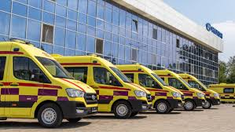
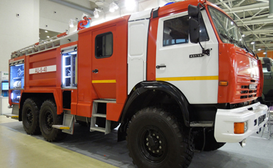
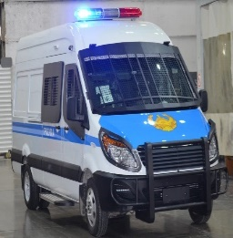
ӨДҚ АРҚЫЛЫ ЖЕДЕЛ ҚЫЗМЕТТЕРДІҢ КӨЛІГІН ЖАҢАРТУ
Өңірлер
Алматы облысы, Жамбыл облысы, Батыс Қазақстан облысы, Қарағанды облысы, Солтүстік Қазақстан облысы, Ақтөбе облысы, Атырау облысы, қызылорда облысы, Түркістан облысы, Маңғыстау облысы, Астана және Алматы қалалары сияқты өңірлерде 12,5 млрд теңге сомаға 327* санитариялық көлік сатып алынды және жеткізілді
Санитарлық көлік бойынша
№ | Жоба (өңір) | жедел медициналық жәрдем көлік саны | қаржыландыру сомасы, мың теңге
1 | «Ақтөбе облысының денсаулық сақтау басқармасы» мемлекеттік мекемесінің (ММ) шаруашылық жүргізу құқығындағы (ШЖҚ) «Ақтөбе ауруханасы» мемлекеттік коммуналдық кәсіпорыны (МКК) | 52 | 2 039 650
2 | «Алматы облысының Денсаулық сақтау басқармасы» ММ ШЖҚ «Облыстық жедел және шұғыл медициналық көмек станциясы» МКК | 75 | 2 672 050
3 | «Атырау облысы Денсаулық сақтау басқармасы» ММ ШЖҚ «Атырау облыстық жедел медициналық жәрдем станциясы» коммуналдық мемлекеттік кәсіпорыны (КМК) | 25 | 958 450
4 | «Жамбыл облысы әкімдігі денсаулық сақтау басқармасы» ШЖҚ «Жамбыл облыстық жедел медициналық жәрдем станциясы» МКК | 12 | 465 990
5 | «Қарағанды облысы Денсаулық сақтау басқармасының» ШЖҚ «Облыстық жедел медициналық жәрдем станциясы» КМК | 46 | 1 584 700
6 | Қызылорда облысы Денсаулық сақтау басқармасының" ШЖҚ Арал ауданаралық ауруханасы» КМК | 20 | 794 250
7 | «Солтүстік Қазақстан облысы әкімдігінің денсаулық сақтау басқармасы» ШЖҚ «Облыстық жедел медициналық көмек орталығы» КМК | 4 | 165 200
8 | «Түркістан облысы Қоғамдық денсаулық басқармасының» ШЖҚ «Облыстық жедел медициналық жәрдем станциясы» МКК | 13 | 536 900
9 | «Батыс Қазақстан облысы әкімдігі денсаулық сақтау басқармасы» ШЖҚ «Облыстық жедел медициналық жәрдем станциясы» МКК | 15 | 556 050
10 | «Маңғыстау облысы Денсаулық сақтау басқармасы» ШЖҚ «Маңғыстау облыстық жедел және шұғыл медициналық көмек станциясы» МКК | 5 | 187 450
11 | «Алматы қаласы Қоғамдық денсаулық басқармасының» ШЖҚ Жедел медициналық жәрдем қызметі» КМК | 4 | 156 740
12 | «Нұр-Сұлтан қаласы әкімдігі» ШЖҚ «Қалалық жедел медициналық жәрдем станциясы» МКК | 55 | 2 186 900
13 | «Қызылорда облысы Денсаулық сақтау басқармасы» ШЖҚ «Қазалы ауданаралық ауруханасы» КМК | 1 | 162 412
 | БАРЛЫҒЫ | 327 | 12 466 742
Өңірлер
Ақмола облысы, Батыс Қазақстан облысы, Маңғыстау облысы сияқты өңірлерде 4 млрд теңгеге 90** өрт сөндіру және полиция көлігі сатып алынды
Полиция және өрт көлігі бойынша
№ | Жоба (өңір) | көлік саны | қаржыландыру сомасы, мың теңге
1 | «Қазақстан Республикасы Ішкі істер министрлігі Ақмола облысының Полиция департаменті» мемлекеттік мекемесі | 45 | 461 650
2 | «Қазақстан Республикасы Төтенше жағдайлар министрлігі Маңғыстау облысының Төтенше жағдайлар департаменті» мемлекеттік мекемесі | 30 | 2 725 475
3 | «Қазақстан Республикасы Төтенше жағдайлар министрлігі Батыс Қазақстан облысының Төтенше жағдайлар департаменті» мемлекеттік мекемесі | 15 | 862 500
 | БАРЛЫҒЫ | 90 | 4 049 625
*Барлық кезеңде 1 506 санитарлық көлік бірлігі жинақталады
** Барлық кезеңде өрт сөндіру және полиция көлігінің 550 бірлігі жинақталады
10

